Slide 1
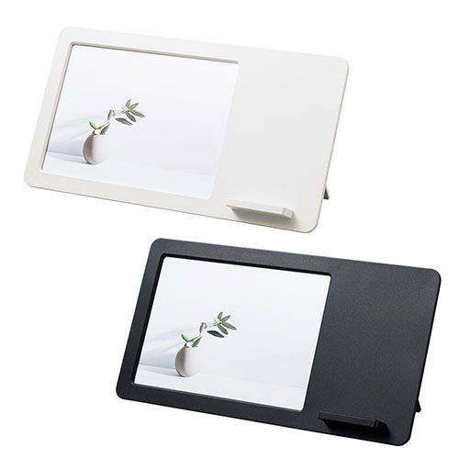
【提案書】
ワイヤレス充電付フォトスタンド 5W
特徴
4個組の竹炭袋セットです。伝統的な和のボックスデザインがお洒落！竹炭袋はタンス内やシューズボックス内の消臭、湿気取りに非常に役立ちますので、特典用や贈答用などにもおすすめ。
商品写
納期
納期スペース
仕様
カラー展開：全2色
素材：ABS 他
サイズ：255×102×22(mm)
包装：OPP袋、紙箱
備考：取説付、出力/5W、micro USBケーブル付属、Qi規格対応
お見積
お見積りスペース

